Slide 1
<<Anban hurin>>
Լինում է, չի լինում մի կնիկ։ Էս կնիկը մի աղջիկ է ունենում՝ անունը Հուռի։ Մի ծույլ, անշնորհք աղջիկ։ Օրը մինչև իրիկուն պարապ-սարապ նստած։

Slide 2
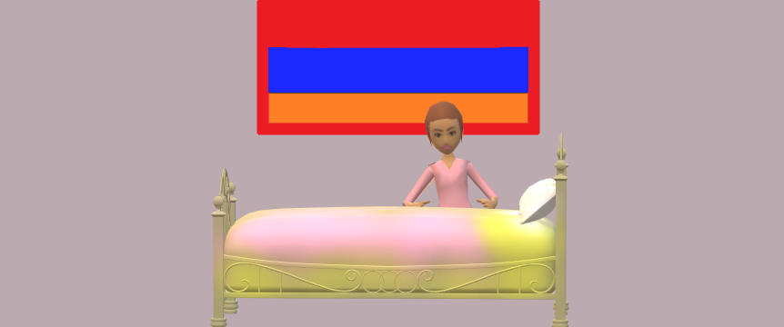
Բանն ինչ կանեմ՝ կեղտոտ է. Բամբակը կորիզոտ է։ Մաստակ պիտի, որ ծամեմ, Կըտերը տիտիկ անեմ, Անցնողին մըտիկ անեմ. Ուտեմ, խմեմ, Մըթնի, քընեմ

Slide 3
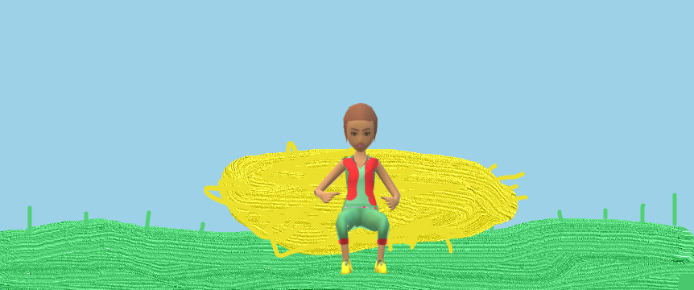
Հարևանները անունը դնում են Անբան Հուռի։ Մերն է, որ աղջկանը գովելով ման է գալի, լիդըր գզող, լիդըր մանող, համ խճճող, համ խճուճը հանող, ձևող-կարող, հունցող-թխող, եփող-թափող, մի խոսքով՝ հուրի-հրեղեն, մատները ոսկի

Slide 4
Էս գովասանքը գնում մի երիտասարդ վաճառականի ականջն է ընկնում։ Էս երիտասարդ վաճառականն ասում է՝ իմ ուզածն էլ հենց սա է, որ կա։ Գլխապատառ գալիս է անբան Հուռիին ուզում է, հետը պսակվում, տանում իրենց տունը։
Մի քանի ժամանակից ետը մի տասը-քսան բեռը բամբակ է առնում տալիս կնկանը, թե՝ գնում եմ հեռու տեղեր առուտուրի, դու էլ էս բամբակը գզի, մանի, գամ տանեմ ծախեմ, հարստանանք։

Slide 5
Անբան Հուռին է, իրեն համար մաստակ ծամելով ման է գալի։ Մի օր էլ գետի ափովն անց կենալիս լսում է, որ գորտերը կըռկըռում են։

Slide 6
Անբան Հուռին է, իրեն համար մաստակ ծամելով ման է գալի։ Մի օր էլ գետի ափովն անց կենալիս լսում է, որ գորտերը կըռկըռում են։
— Փե՛փել ... Կե՛կել ... Փե՛փել ... Կե՛կել ... — Վո՜ւյ, աղջի Փեփել, Կեկել, — ձեն է տալի անբան Հուռին,— որ բամբակը բերեմ ձեզ տամ՝ կգզեք ... — Բե՛ր, բե՛ր, բե՛ր ...

Slide 7
Անբան Հուռին ուրախանում է։ Գնում է բամբակը կրում բերում ածում գետը։ — Դե գզեցեք, մանեցեք։ Մի քանի օրից ետ կգամ, մանածը կտանեմ, որ ծախենք։
Գնում է մի քանի օրից ետ է գալի։ Գորտերը էլի կռկռում են. — Փե՛փել-Կեկել ... Փե՛փել-Կեկել ... — Աղչի Փեփե՜լ, Կեկել, դե մանածը բերեք։

Slide 8
Գորտերը շարունակում են կռկռալ, իսկ մանածը չեն բերում։ Հուռին մին էլ որ նայում է, աչքովն ընկնում է գետի ափերին ու քարերին փաթաթված կանաչ մուռը։
— Վո՜ւյ, — ասում է, — քոռանամ ես, տե՛ս, համ գզել ու մանել են, համ խալիչա են գործել իրենց համար։

Slide 9
— Վո՜ւյ, — ասում է, — քոռանամ ես, տե՛ս, համ գզել ու մանել են, համ խալիչա են գործել իրենց համար։ Ձեռը ճակատին է դնում ձեն տալի.
— Դե որ խալիչա եք գործել, մեր բամբակի փողը բերեք։ — Ձեն է տալի ու ոտը փոխում է, մտնում ջուրը։ Հանկարծ ոտը առնում է մի կոշտ բանի։ Հանում է տեսնում՝ մի կտոր ոսկի։ Փեփելին ու Կեկելին շնորհակալություն է ասում, ոսկու կտորը փեշը դնում, գալիս տուն։ Մարդն էլ առուտուրի տեղիցն է գալիս։ Գալիս է տեսնում՝ իրենց թարեքին մի մեծ ոսկու կտոր։

Slide 10
— Այ կնիկ, էս ի՞նչ ոսկի է։ Թե՝ բա չես ասիլ բամբակը Փեփելի ու Կեկելի վրա ծախեցի. բամբակի փողն է։ Մարդը ո՜նց է ուրախանում, էնպես էլ դուք ուրախանաք։ Զոքանչին հրավիրում է, ընծաներ է տալի, գովում է, շնորհակալություն է անում, որ էնպես խելոք, շնորհքով, աշխատասեր աղջիկ է մեծացրել։ Քեֆ է սարքում, նստում են քեֆի։
Զոքանչը խորամանկ կին է լինում։ Իմանում է, թե բանը ինչպես է պատահել. վախենում է փեսեն էլի աղջկանը գործ հանձնի, ու գաղտնիքը բացվի։ Քեֆի լավ ժամանակը մի բզեզ է ներս մտնում ու բըռռացնելով պտտվում սենյակում։ Էս զոքանչը վեր է կենում գլուխ է տալի բզեզին։ Ասում է

Slide 11
— Բարով եկար, մորքուր ջան, ո՜նց ես. ո՜րտեղ ես, էսքան ժամանակ չես երևում... Ախր քեզ ո՞վ էր ասում էդքան բան անես, որ էդ օրն ընկնես ... Փեսեն մնում է զարմացած։ Ասում էր։
Ամբողջ օրն աշխատում էր, շատ աշխատելուց կուչ եկավ, պստիկացավ, էնքան պստիկացավ, որ դառավ բզեզ։ Մեր ցեղն էսպես է։ Շատ աշխատասեր ենք։ Բայց աշխատելուց պստիկանում, բզեզ ենք դառնում։

Slide 12
աշխատասեր կնիկ էր։ Ամբողջ օրն աշխատում էր, շատ աշխատելուց կուչ եկավ, պստիկացավ, էնքան պստիկացավ, որ դառավ բզեզ։ Մեր ցեղն էսպես է։ Շատ աշխատասեր ենք։ Բայց աշխատելուց պստիկանում, բզեզ ենք դառնում։

